Slide 1
NightBuddy
Kylian Di Gaetano & Alexandre Pitarch

Slide 2
Bonjour, Bienvenue!

Slide 3
SOMMAIRE
01
02
03
04
05
06
Introduction
Cahier des charges
Fonctionalité
Projet
Démo
Avis

Slide 4
Introduction!
Notes:
Contexte

Slide 5
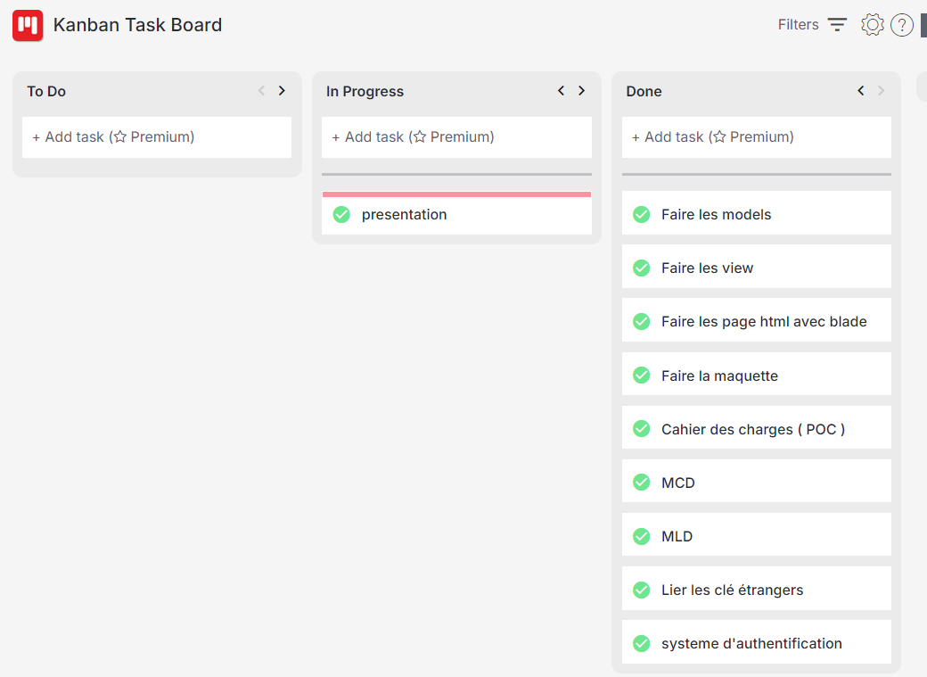
Méthode utilisé

Slide 6
Cahier des charges - Besoin
Besoin exprimés
Problématique à résoudre
Notes:
2.1 Besoins exprimés
NightBuddy doit répondre aux besoins suivants :
Développeurs tiers : Besoin d'une API ouverte pour intégrer des fonctionnalités d'événements sociaux dans leurs applications.
Organisateurs d'événements : Besoin d'une plateforme pour créer, gérer et partager des événements nocturnes.
3
Invités : Besoin de recevoir des invitations et de consulter les détails (lieu, covoiturage, musique).
2.2 Problématique à résoudre
Le principal problème est le manque d'un outil unifié qui centralise toutes les informations nécessaires à l'organisation et à la participation à des événements nocturnes. Actuellement, les organisateurs et participants doivent souvent utiliser plusieurs plateformes distinctes (invitations, trajets, musique) sans possibilité de tout gérer au même endroit. Cela rend la planification d'événements fastidieuse, augmentant les risques de mauvaise coordination et d'oubli d'informations importantes.
Les critères suivants détermineront le succès du projet :
Nombre d'organisateurs utilisant la plateforme.
Satisfaction des utilisateurs mesurée via des enquêtes.
Taux d'adoption par les développeurs tiers pour l'intégration de l'API.

Slide 7
Cahier des charges – Cas d’utilisation
Notes:
Cette section présente les principaux cas d’utilisation de l'API NightBuddy, mettant en évidence les interactions essentielles entre les utilisateurs, organisateurs et conducteurs. Le diagramme ci-dessous illustre comment ces acteurs utilisent l'API pour gérer les soirées et le covoiturage
Figure 1, UseCase NightBuddy
Les principaux cas d'utilisation sont les suivants :
S'inscrire à la soirée : Un utilisateur peut s'inscrire à une soirée organisée en consultant le planning des événements. Cette action est essentielle pour confirmer sa participation.
5
Consulter le planning des soirées : Les utilisateurs peuvent consulter les soirées disponibles, incluant les informations sur l'événement et les éventuels trajets de covoiturage disponibles.
Consulter le thème musical d'une soirée : L'utilisateur peut voir le thème musical associé à chaque soirée, ce qui est une information précieuse pour le choix de la soirée.
S'inscrire en tant que chauffeur de la soirée : Un conducteur peut proposer ses services en tant que chauffeur et offrir des places aux autres participants. Cela facilite la gestion du covoiturage.
Créer une soirée : L’organisateur peut créer une nouvelle soirée en remplissant un formulaire avec les informations pertinentes (date, lieu, etc.). Cette fonctionnalité inclut la sélection d’un thème musical.
Consulter le planning de covoiturage de la soirée : Les utilisateurs peuvent voir quelles voitures sont disponibles et s’inscrire pour un covoiturage.

Slide 8
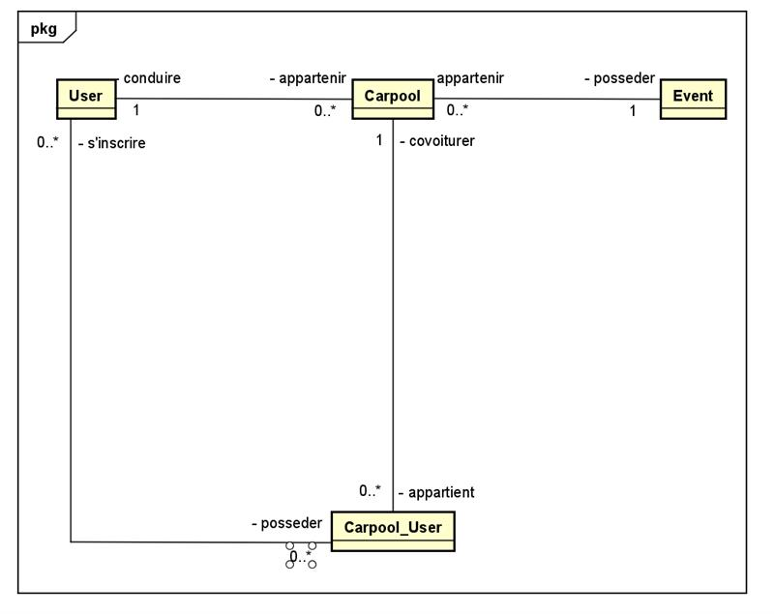
Modèle Conceptuel de Données

Slide 9
Cahier des charges - Interface
Notes:
API REST : L’API de NightBuddy expose des points de terminaison REST qui permettent aux développeurs d'interagir avec la gestion des événements, invitations, et covoiturages. Les requêtes sont traitées via des méthodes standard (GET, POST, PUT, DELETE).
Base de données : NightBuddy intègre une base de données relationnelle pour stocker les informations sur les utilisateurs, événements, invitations et covoiturages. Les données sont accessibles via des appels API sécurisés.
Services externes : Intégration avec des API tierces, comme Google Maps, pour la gestion des adresses et la génération d'itinéraires. Cela permet aux utilisateurs de visualiser les lieux des événements et de faciliter l'organisation des trajets. La clé API Google Maps est nécessaire pour ce service.

Slide 10
Fonctionalités
Covoiturage
Gestion des utilisateurs
Création et gestion des événements
Invitations aux événements
Thèmes musicaux
Google Maps API
Notes:
Gestion des covoiturages avec création d'offres par les conducteurs.
Inscription des participants à un covoiturage en fonction des places disponibles.
Inscription et connexion des utilisateurs.
Gestion des profils utilisateurs (informations personnelles, préférences).
Formulaire de création d'événements avec nom, date, lieu, et thème musical.
Visualisation des événements créés et possibilité de les modifier ou supprimer.
Envoi d'invitations à des participants.
Suivi des réponses (acceptation ou refus) des invités.
Sélection et affichage d’un thème musical pour chaque événement.

Slide 11





Comparaison avec existant

Slide 12





Projet – Application
PHP Storm
Laravel
Laragon
Fortify
GitHub

Slide 13
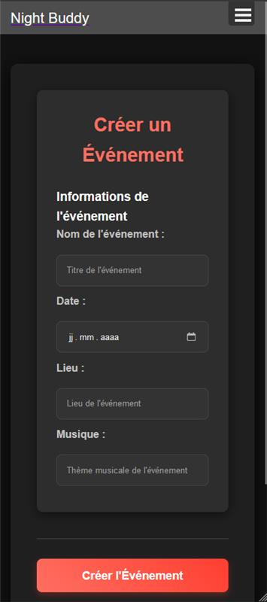
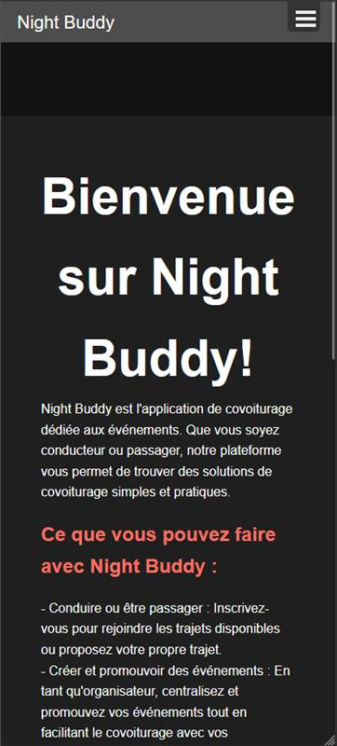
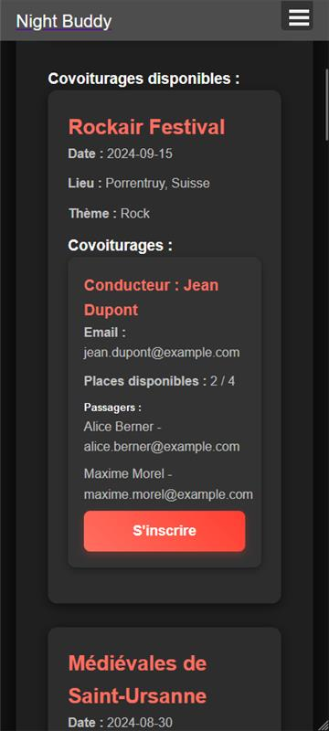
Responsive ?

Slide 14
Démo

Slide 15
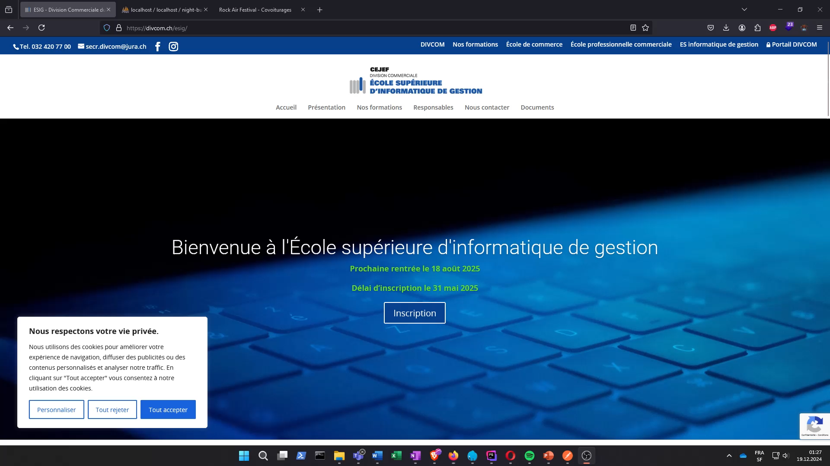
Problème rencontrée

Slide 16
Conclusion - Avis
Kylian
Alexandre
Concepts
Pratiquer
Authentification
Foreign Key
+ plein de nouvelle connaissance
+ Consolidation du cours API
+
Connaissances
Bugs
Compréhension
-

Slide 17
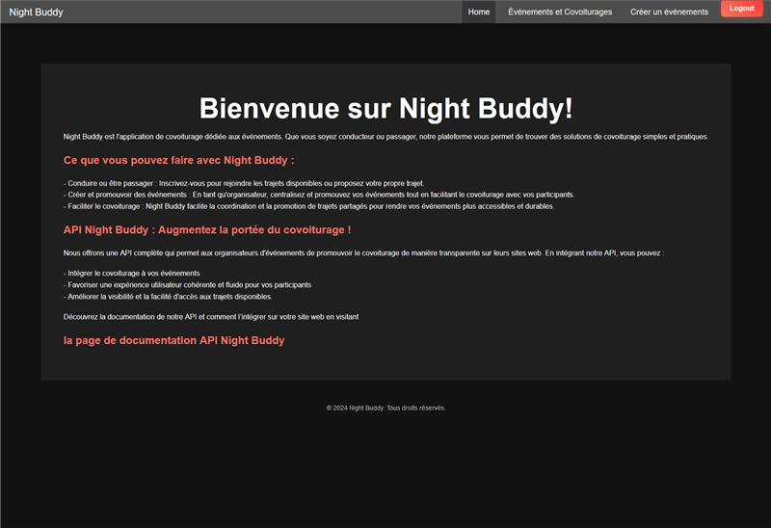

Slide 18
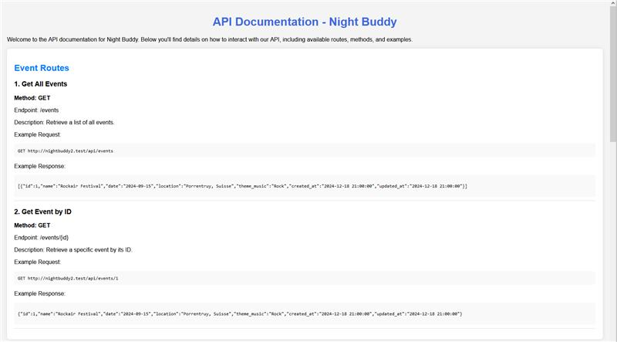

Slide 19
Question ?

